Slide 1
DB6장. 데이터 가져오기, 내보내기

Slide 2
Index
1. 데이타가져오기
엑셀 파일 가져오기
텍스트 파일 가져오기
엑세스 파일 가져오기
2. 내보내기
저장된 데이터 내보내기
Excel 스프레드쉬트로 내보내기
서식있는 텍스트 파일로 내보내기
텍스트 파일로 내보내기

Slide 3
1. 데이터가져오기
외부데이터 가져오기는
엑셀화일,
외부 엑세스화일,
또는 텍스트 화일로 되어 있는 데이타를 엑세스 내부로 가져와 테이블로 저장하는 기능이다.
데이터를 가져와도 원본데이터는 변하지 않으며, 가져온것을 변경해도 원본과는 무관하다.
[외부데이터]탭의 [가져오기] 그룹의 아이콘들을 클릭해 실행할 수 있다.

Slide 4
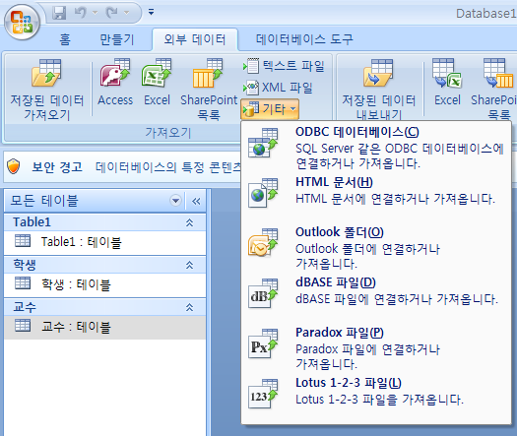
가져올 수 있는 화일포맷은 기본적으로 엑셀화일, 엑세스화일, 텍스트화일, XML화일, Dbase 파일, Paradox 파일, Lotus1-2-3 파일, HTML문서등이 있다.

Slide 5
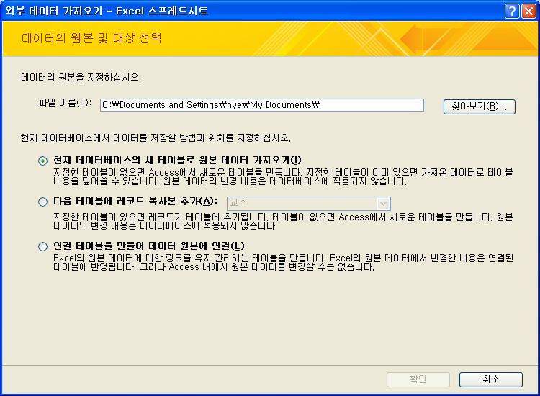
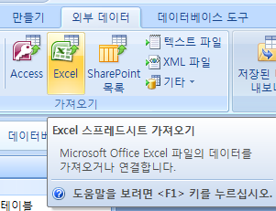
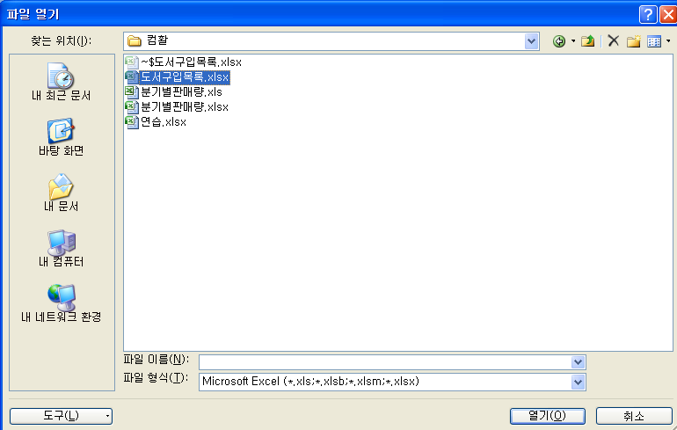
엑셀 파일 가져오기

Slide 6
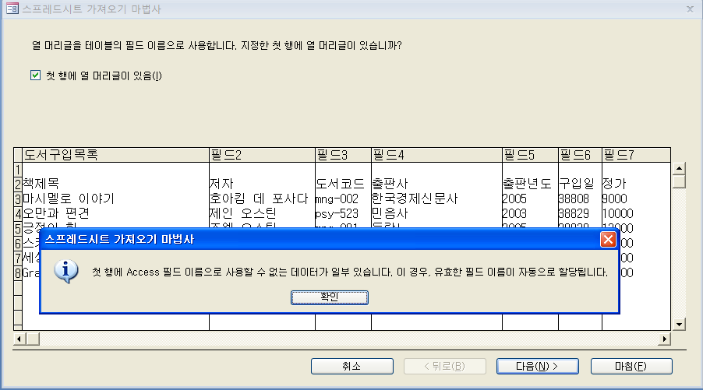
[첫 행에 열 머리글이 있음]에 체크하면, 스프레드쉬트 가져오기 마법사 알림창이 뜨고 확인을 누른다.

Slide 7
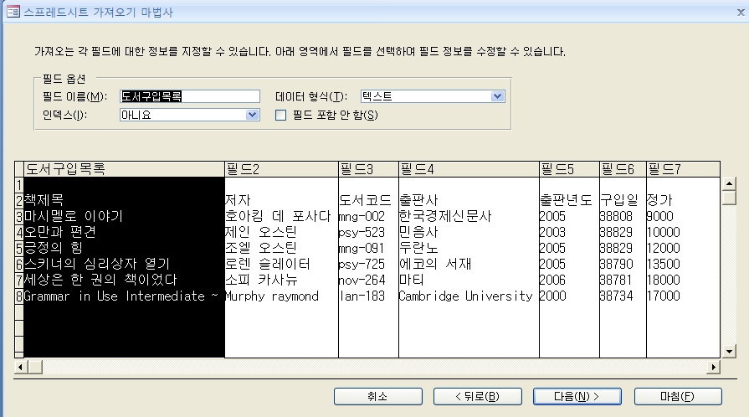

Slide 8
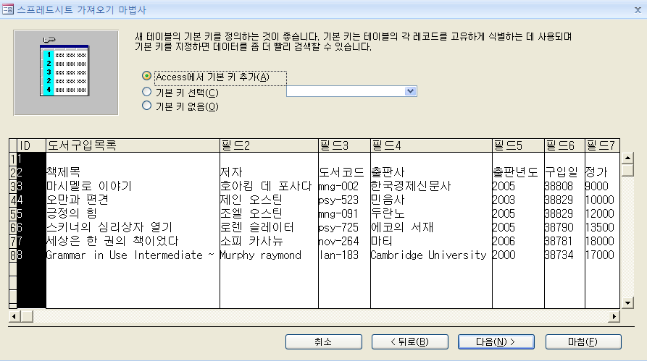
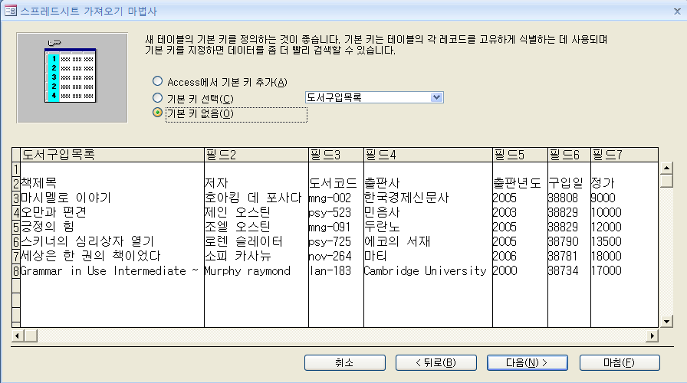

Slide 9
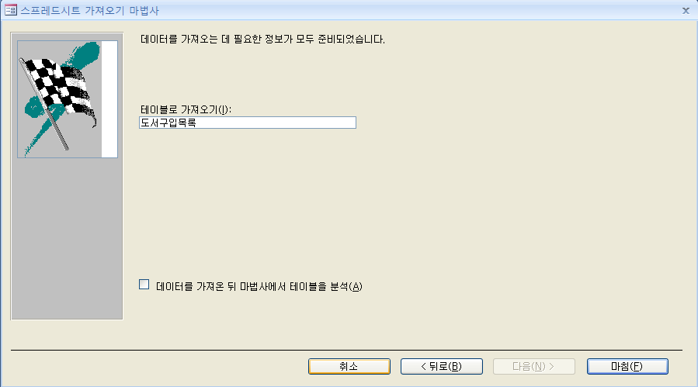
테이블로 가져오기 항목에 테이블명을 만들어주고 [마침]버튼을 클릭한다.

Slide 10
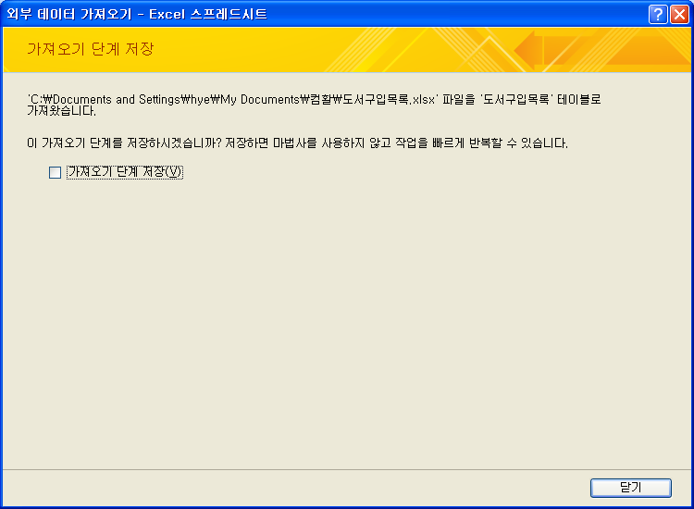
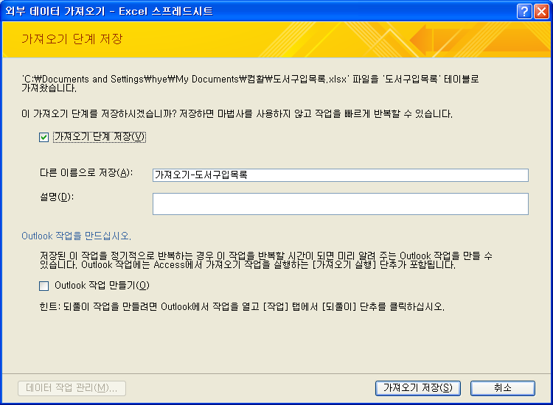
[가져오기단계저장]에 체크표시하면 저장할수 있는 메뉴들이 나타나고 [가져오기 저장] 버튼을 누르면 테이블이 생성된다.

Slide 11
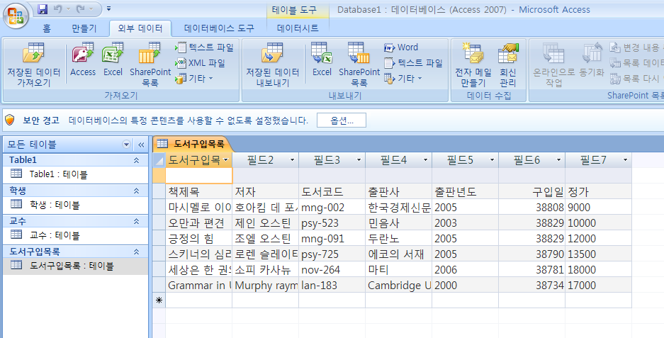
테이블이 생성된 것을 확인할 수 있다.

Slide 12
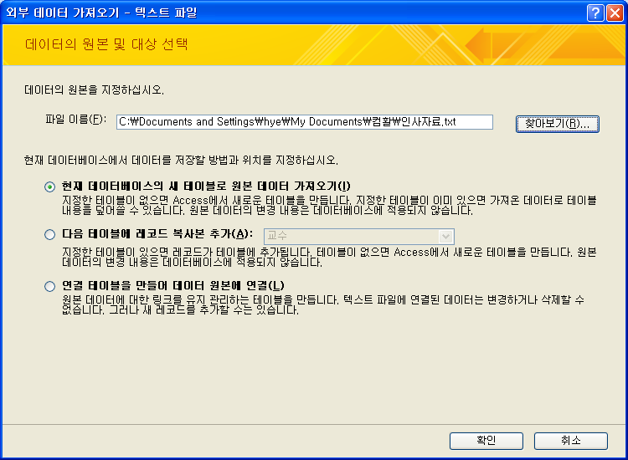
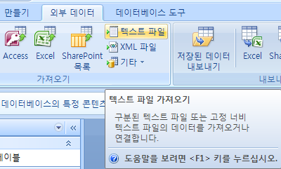
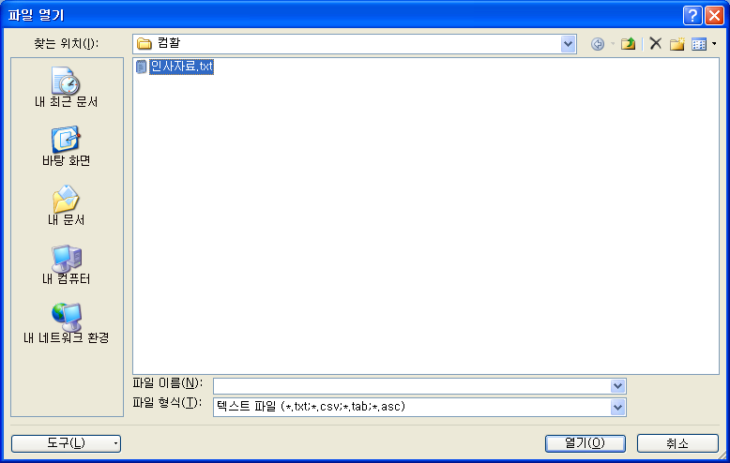
텍스트 파일 가져오기

Slide 13
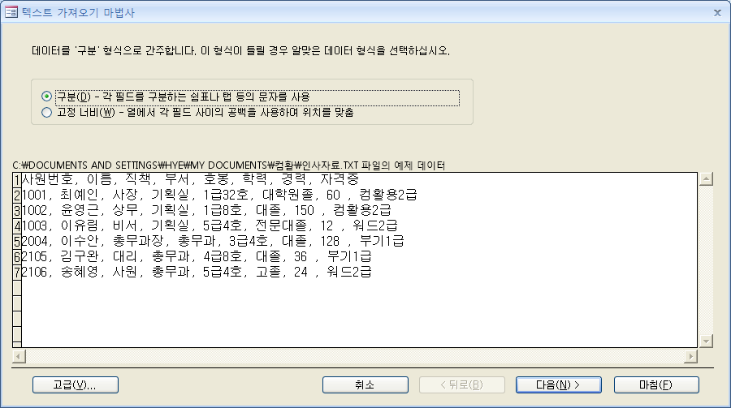

Slide 14
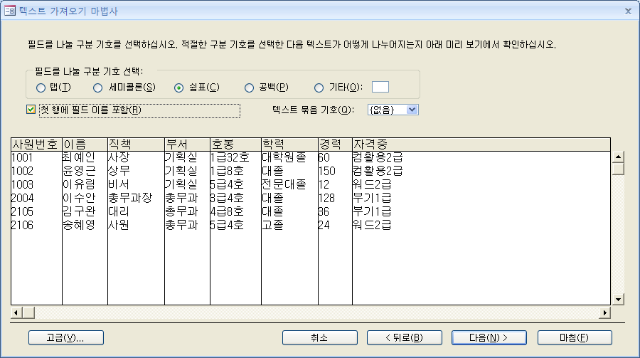

Slide 15
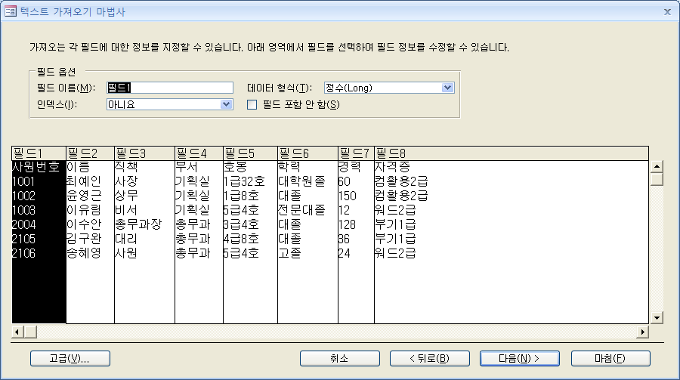

Slide 16
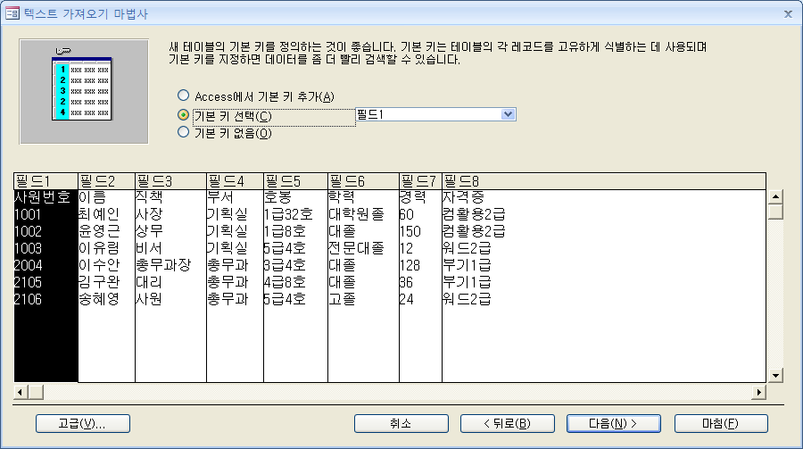
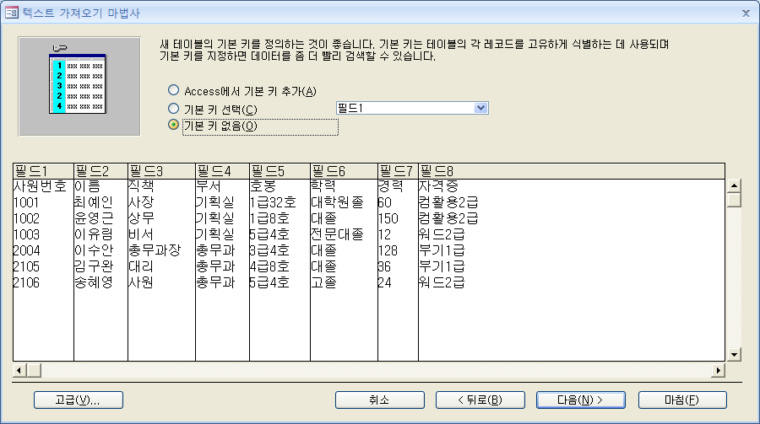

Slide 17
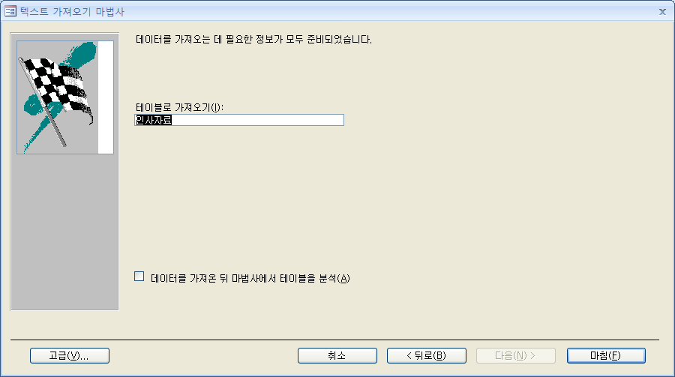

Slide 18
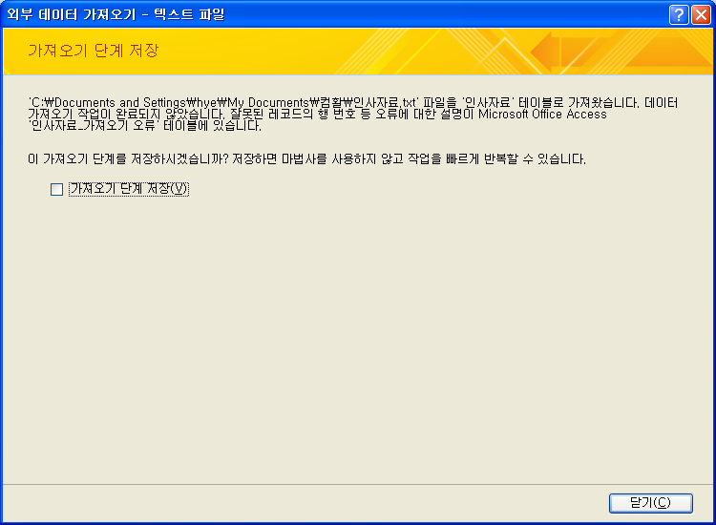
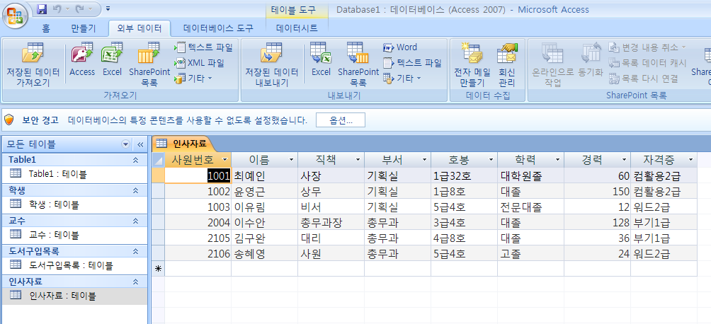
테이블이 완성된 것을 확인 할 수 있다.

Slide 19
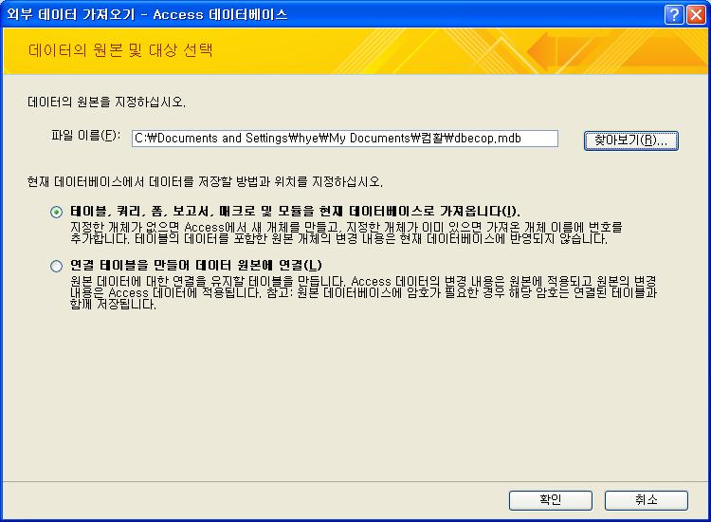
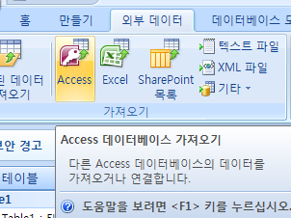
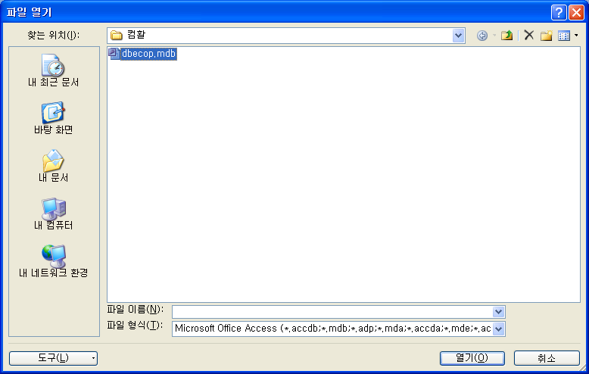
엑세스 파일 가져오기

Slide 20
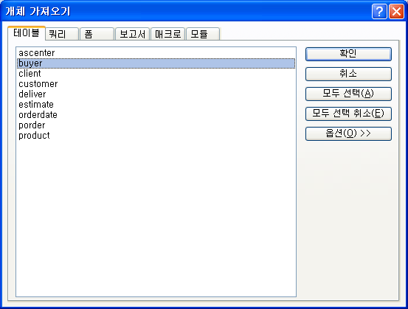
선택한 엑세스 화일안에 여러가지 테이블이 들어 있으므로 어떤 테이블을 가져올 것인지 확인하는 상자이다. 원하는 테이블을 선택한 후 확인을 누른다.

Slide 21
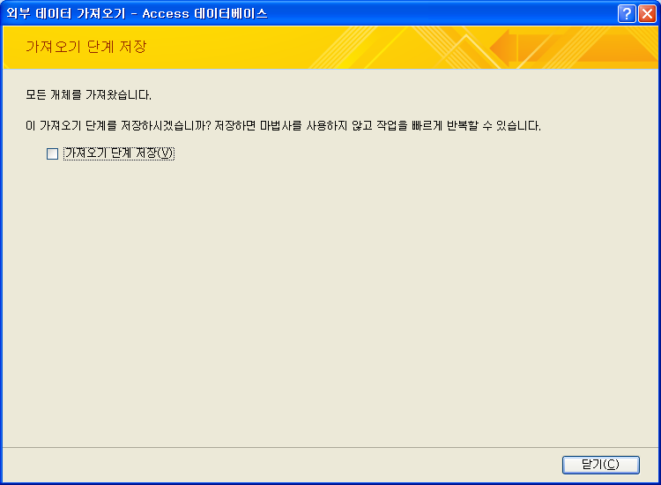
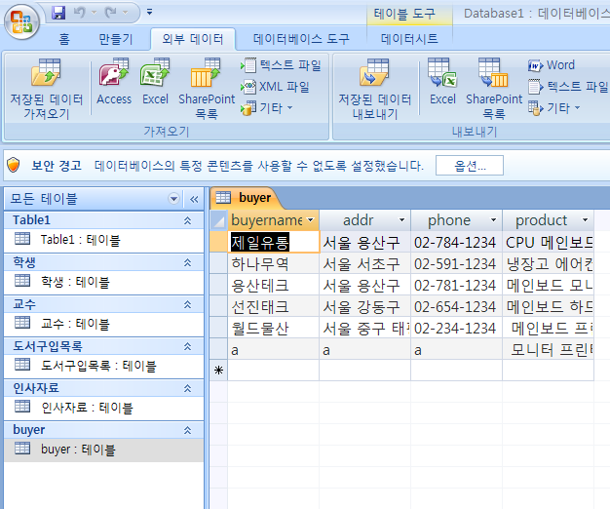
테이블이 완성된 것을 확인 할 수 있다.

Slide 22
2. 내보내기
1) 저장된 데이터 내보내기
2) Excel 스프레드쉬트로 내보내기
3) 서식있는 텍스트 파일로 내보내기
4) 텍스트 파일로 내보내기

Slide 23
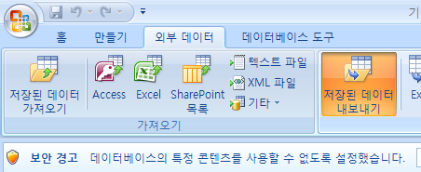
1) 저장된 데이터 내보내기
[외부데이터]탭의 [저장된 데이터 내보내기]아이콘을 눌러 실행한다.

Slide 24
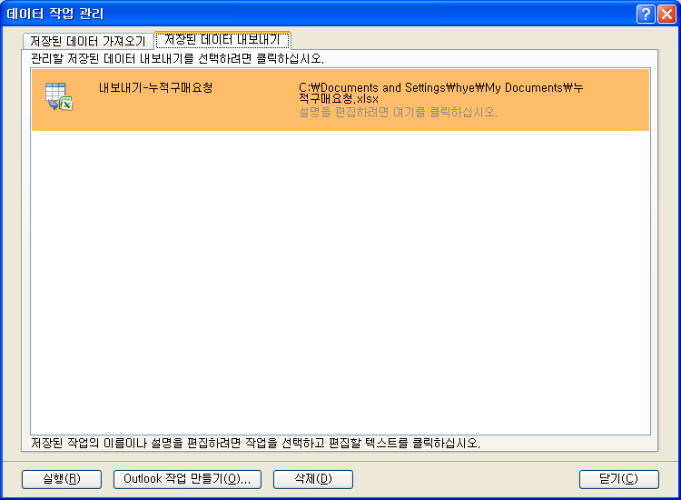
데이터 작업관리창이 실행되면서 내보기 작업시 저장되었던 작업들 목록이 나오고 목록중 원하는 것을 지정 후 [실행 ] 버튼을 누르면 된다.

Slide 25
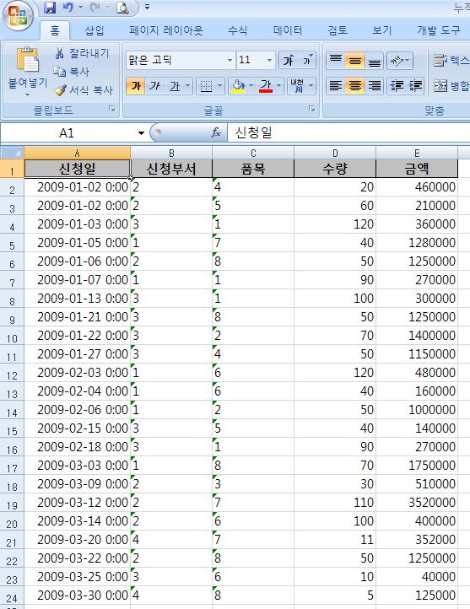
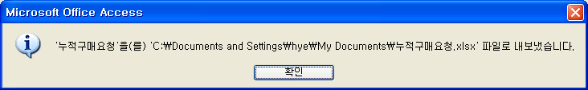
전에 저장되었던 목록의 저장 장소로 저장되면서 파일이 열린다.

Slide 26
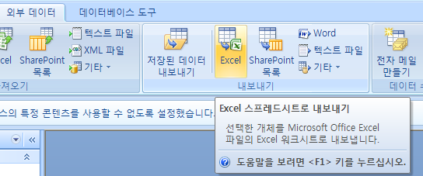
2) Excel 스프레드쉬트로 내보내기
[외부데이터]탭의 [EXCEL]아이콘을 눌러 실행한다.

Slide 27
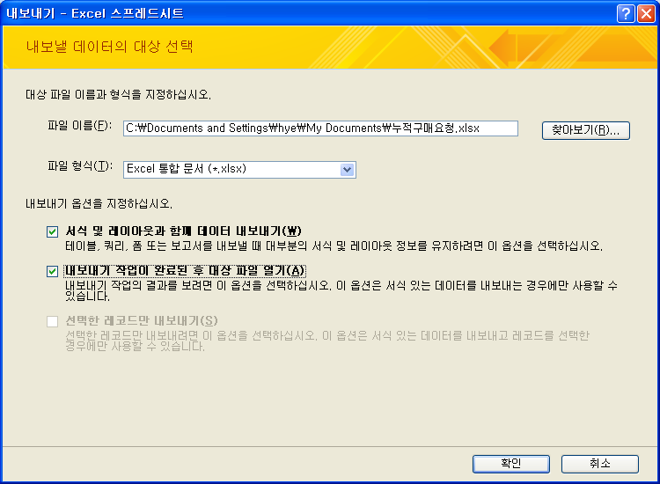

Slide 28
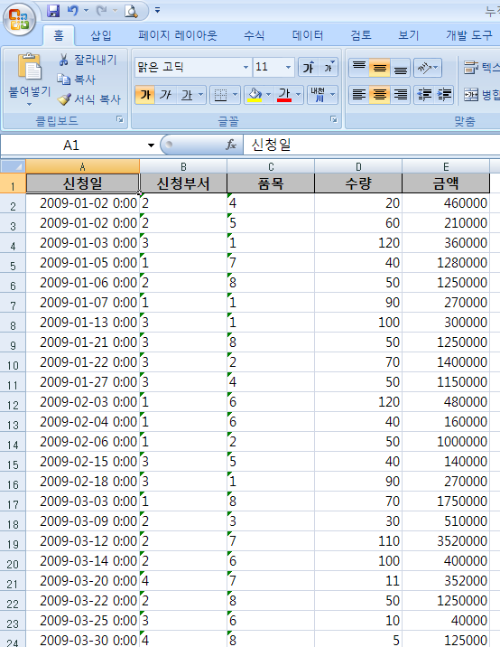
내보내기를 이용해 엑셀로 저장된 파일이 열린것을 확인할 수 있다.

Slide 29
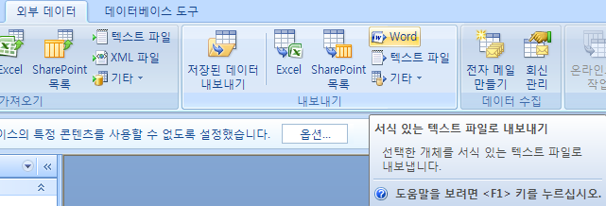
3) 서식있는 텍스트 파일로 내보내기
[외부데이터]탭의 [word]아이콘을 눌러 실행한다.

Slide 30
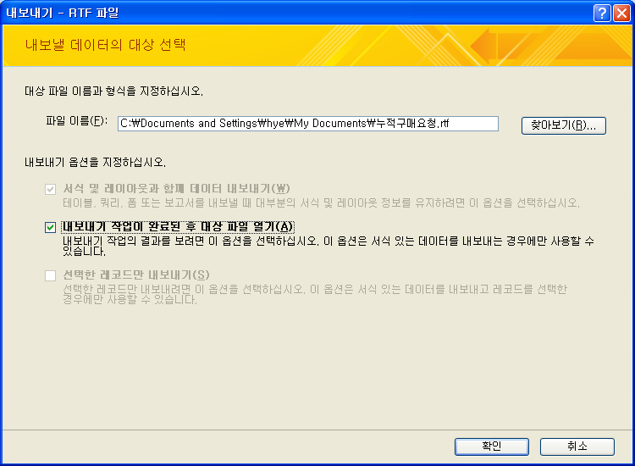
“내보내기 작업이 완료된 후 대상 파일 열기”를 체크하면 내보내기된 파일이 열린다.

Slide 31
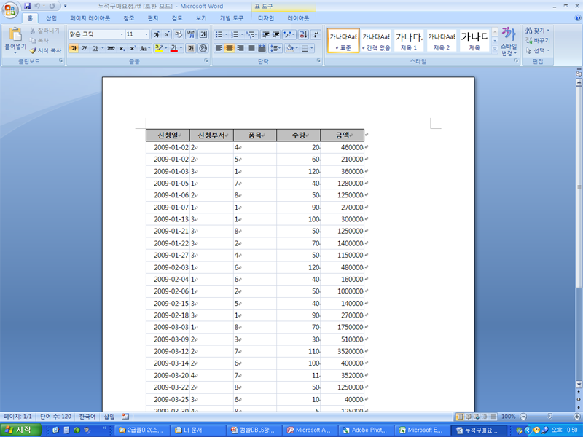
“내보내기 작업이 완료된 후 대상 파일 열기”를 체크해서 열린 파일이다.

Slide 32
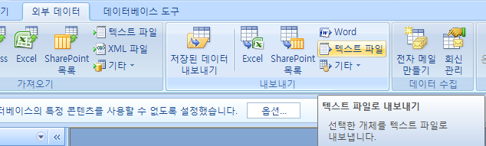
4) 텍스트 파일로 내보내기
[외부데이터]탭의 [텍스트파일]아이콘을 눌러 실행한다.

Slide 33
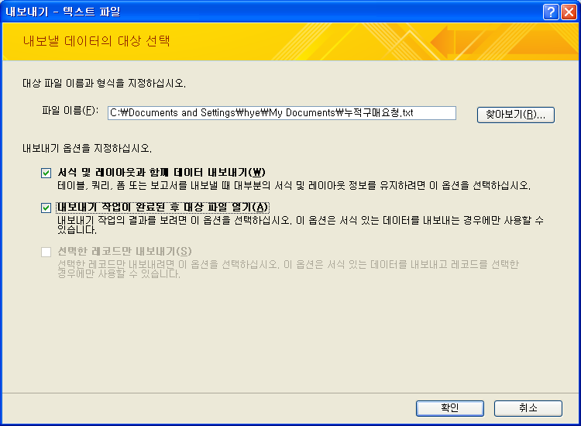
“서식 및 레이아웃과 함께 데이터 내보내기”를 체크하면 서식을 유지하고, “내보내기 작업이 완료된 후 대상 파일 열기”를 체크하면 내보내기된 파일이 열린다.

Slide 34
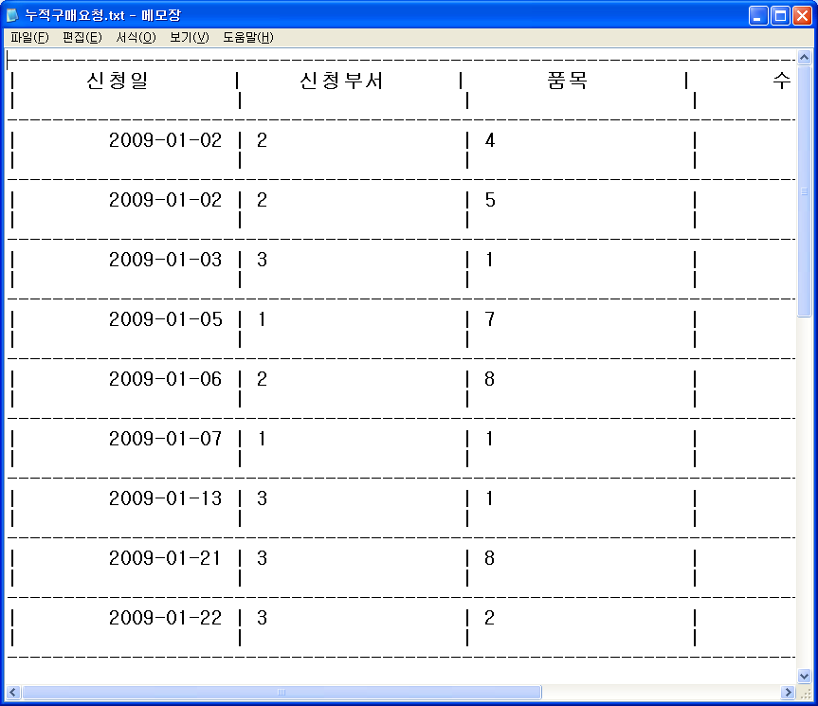
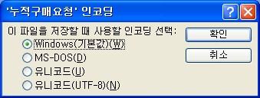
인코딩할 포맷을 선택하면 오른쪽 그림처럼 내보내기된 문서가 실행된다.

Slide 35
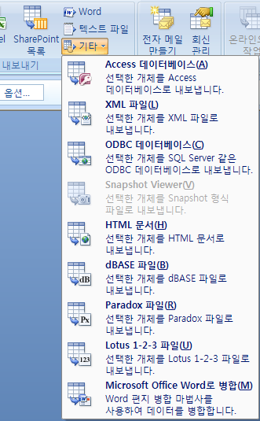
5)기타
엑세스 2007은 기타 XML파일, HTML문서등 다른 파일로의 내보내기가 가능하다.

Slide 36
기출문제풀이1 (2008년 3회)
다음 중 액세스에서 테이블로 가져오거나 연결할 수 있는 파일 형식으로 가장 적절하지 않은 것은?
① HTML 문서
② Paradox 문서
③ 텍스트 파일 문서
④ 파워포인트 문서

Slide 37
기출문제풀이2 (2010년 4회)
다음 중 액세스에서 테이블로 가져오거나 연결할 수 있는 파일 형식으로 가장 적절하지 않은 것은?
① HTML 문서
② Excel 문서
③ 텍스트 파일 문서
④ 파워포인트 문서

Slide 38
기출문제풀이3 (2008년 4회)
성적(학번, 이름, 과목, 점수) 테이블에서 점수 필드에 0 이상 100 이하의 값이 입력되도록 범위를 지정하고자 할 때에 사용되는 필드 속성은 어느 것인가?
① 입력 마스크
② 기본값
③ 캡션
④ 유효성 검사 규칙

Slide 39
정답
문제1 => ④
문제2 => ④
문제3 => ④

Slide 40
정 리
1. 데이타가져오기
엑셀 파일 가져오기
텍스트 파일 가져오기
엑세스 파일 가져오기
2. 내보내기
저장된 데이터 내보내기
Excel 스프레드쉬트로 내보내기
서식있는 텍스트 파일로 내보내기
텍스트 파일로 내보내기

